Slide 1
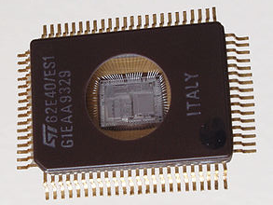
Програмування на апаратному рівні
Лекція №1.
Основні положення. Типи мікроконтролерів. Архітектура процесорів. Види пам’яті для мікроконтролерів.
Укладач: Дрєєв О.М.

Slide 2
Рівні програмування
Створення прикладного програмного забезпечення
Реалізація драйверів-фільтрів
Реалізація драйверів-інтерфейсів
Створення драйверів для роботи з пристроями
Створення програм, що працюють в пристроях без наявної операційної системи

Slide 3
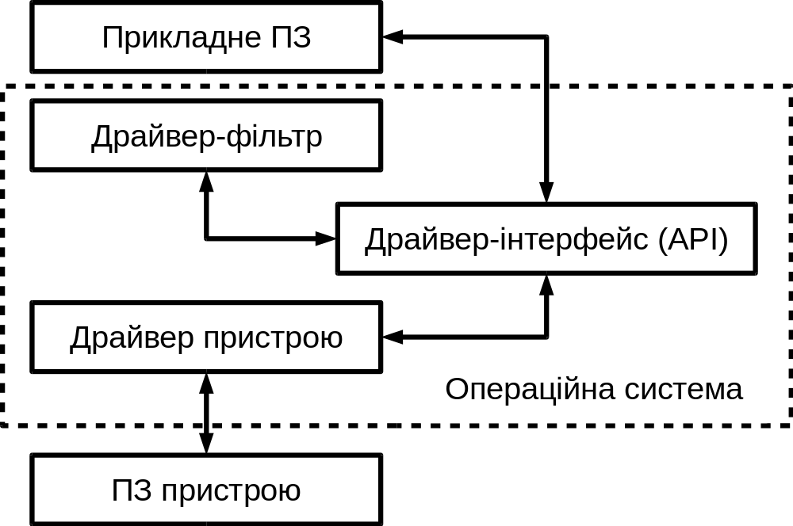
Рівні програмування

Slide 4
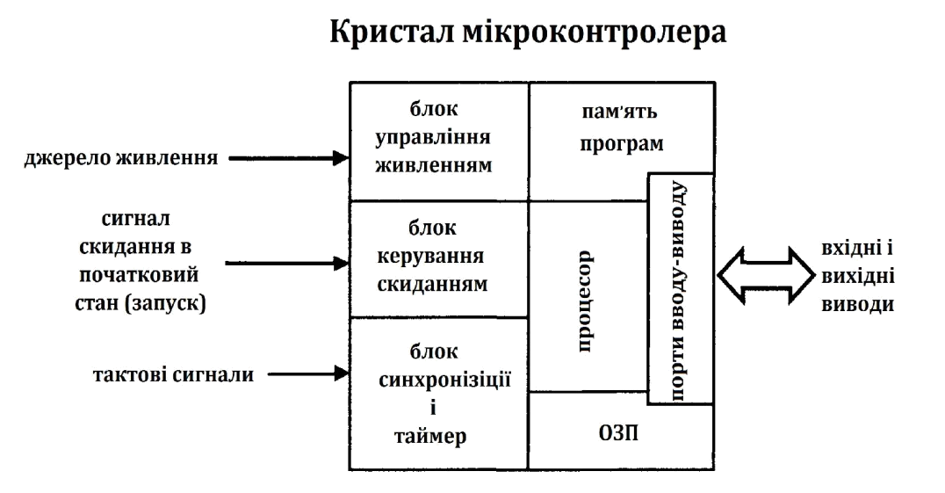
Мікроконтролери
В вбудованих (embedded) мікроконтролерах всі необхідні ресурси (пам'ять, пристрої вводу-виводу і т.д.) розташовуються на одному кристалі з процесорним ядром.

Slide 5
Типи мікроконтролерів
Призначення:
Універсальні
Сигнальні
Корелятори
Спеціалізовані
Інше...
Властивості:
Розрядність
Тактова частота
Продуктивність
Набір команд (RISC-CISC-ARM)
Обсяг пам’яті
Інше...

Slide 6
Основні можливості МК
Вбудовувані мікроконтролери можуть реалізувати наступні можливості:
Вбудований монітор/відлагоджувач програм
Внутрішні засоби програмування пам’яті програм (ROM)
Обробка переривань від різних джерел
Аналоговий ввід-вивід
Послідовний ввід-вивід (синхронний і асинхронний)
Паралельний ввід-вивід (включаючи інтерфейс з комп’ютером)
Підключення зовнішньої пам’яті (мікропроцесорний режим)

Slide 7
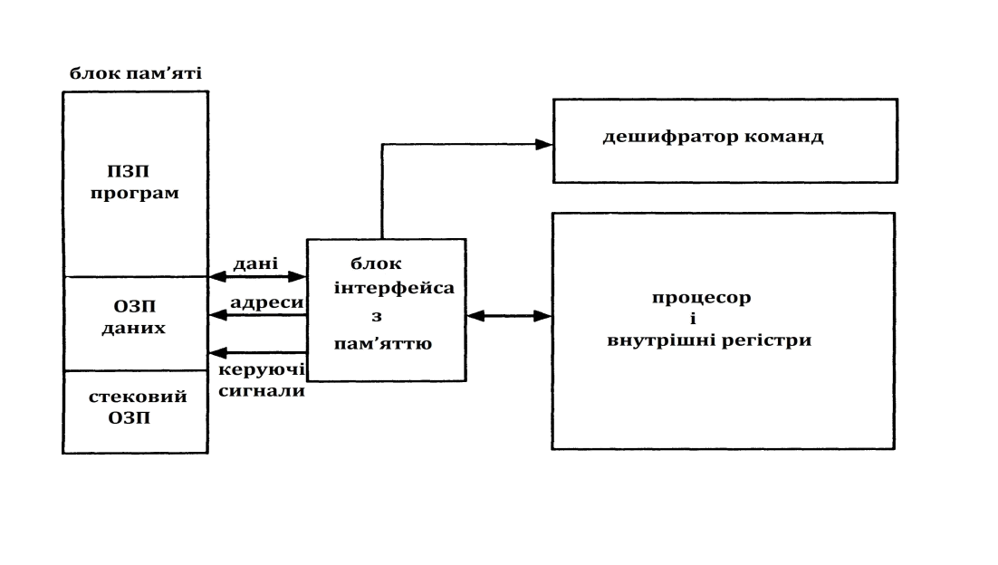
Гарвардська та Пристанська архітектури
Пристанська архітектура (фон-Неймана)

Slide 8
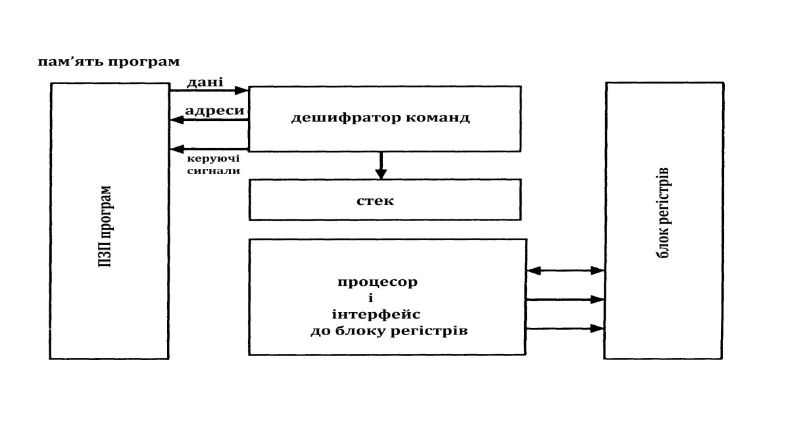
Гарвардська та Пристанська архітектури
Гарвардська архітектура

Slide 9
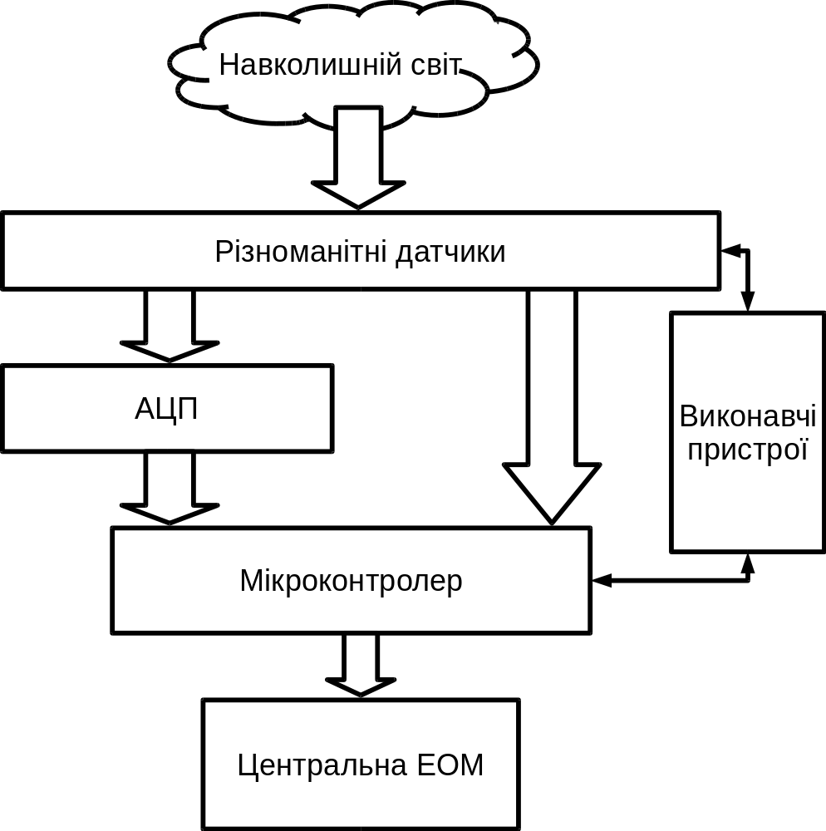
Типовий зовнішній пристрій введення

Slide 10
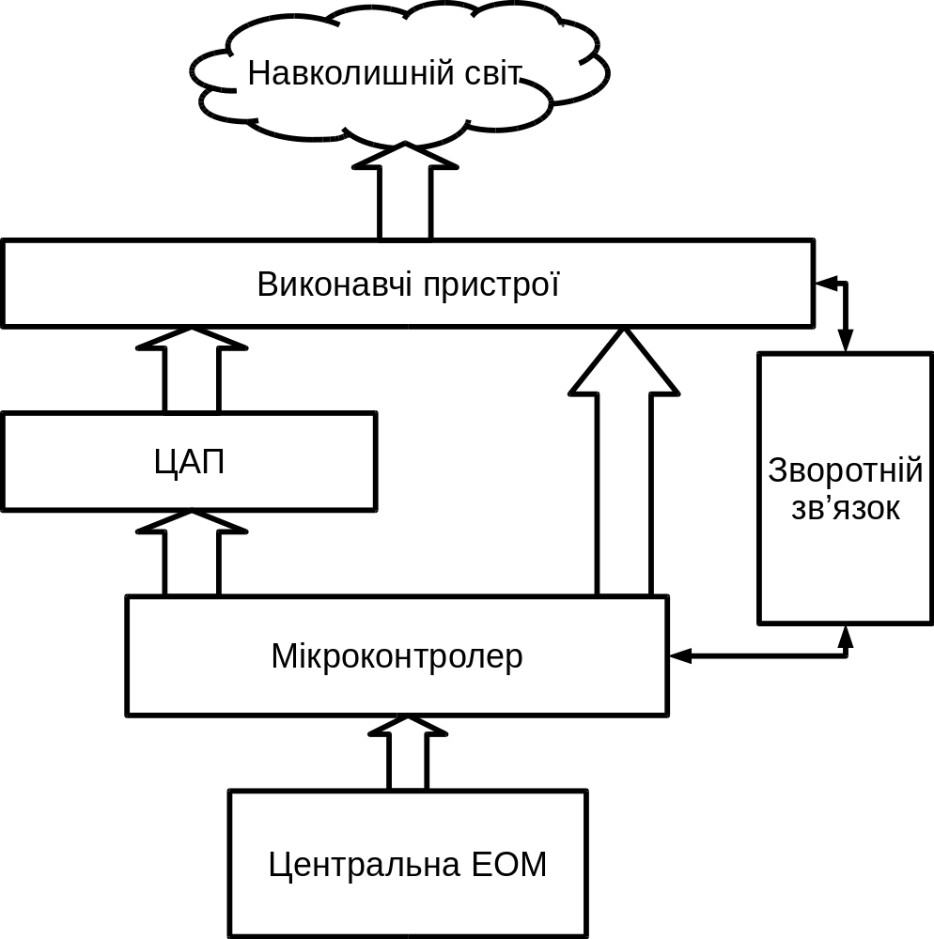
Типовий зовнішній пристрій виведення

Slide 11
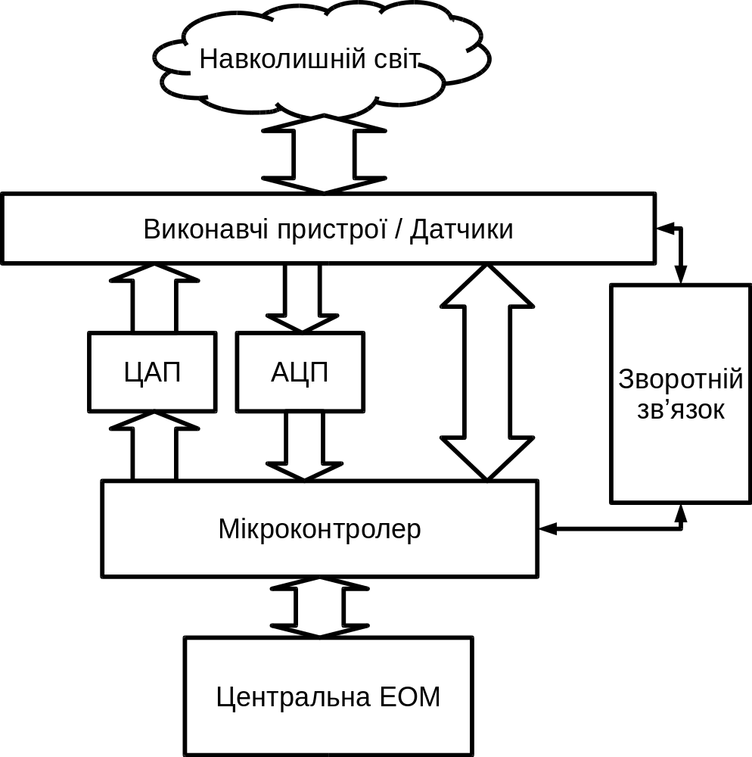
Типовий зовнішній пристрій введення/виведення

Slide 12
Пристрої
Введення | Виведення | Введення/ виведення
Миша | Монітор | Вінчестер
Клавіатура | Принтер | Звукова плата
Сканер | Цифрові навушники | Мережна плата
Мікрофон | Зчитувач штрих-коду | VR-шлем
... | ... | ...

Slide 13
Датчики та види інформації
Світло — світлодіод — фото-транзистор
Звук — динамік — мікрофон
Тактильні — тачскрін — вібродвигун
Запахи — датчики газу — газовий клапан
Механічні — кнопка — двигун
Теплові — термодатчики — нагрівачі
Магнітні — датчик Хола — електромагніт
...

Slide 14
Елементна база програмованого іграшкового автомобіля?
Обговоримо?

